Slide 1
Буквы ч,Ч Программа Л. С. Занкова
Полежаева Мария Ивановна
Учитель начальных классов
МБОУ «СОШ» 18

Slide 2
Мы - умные, мы – дружные,
Мы – внимательные, мы – старательные,
Мы в первом классе учимся.
Всё у нас получится!

Slide 3
Ж З К Р Й Л Ш Н С

Slide 5
Мы капусту рубим, рубим,
Мы капусту солим, солим,
Мы капусту трём, трём,
Мы капусту жмём, жмём.

Slide 7
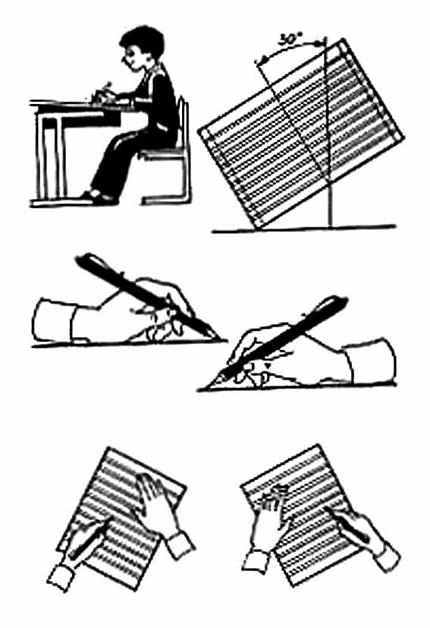

Slide 8
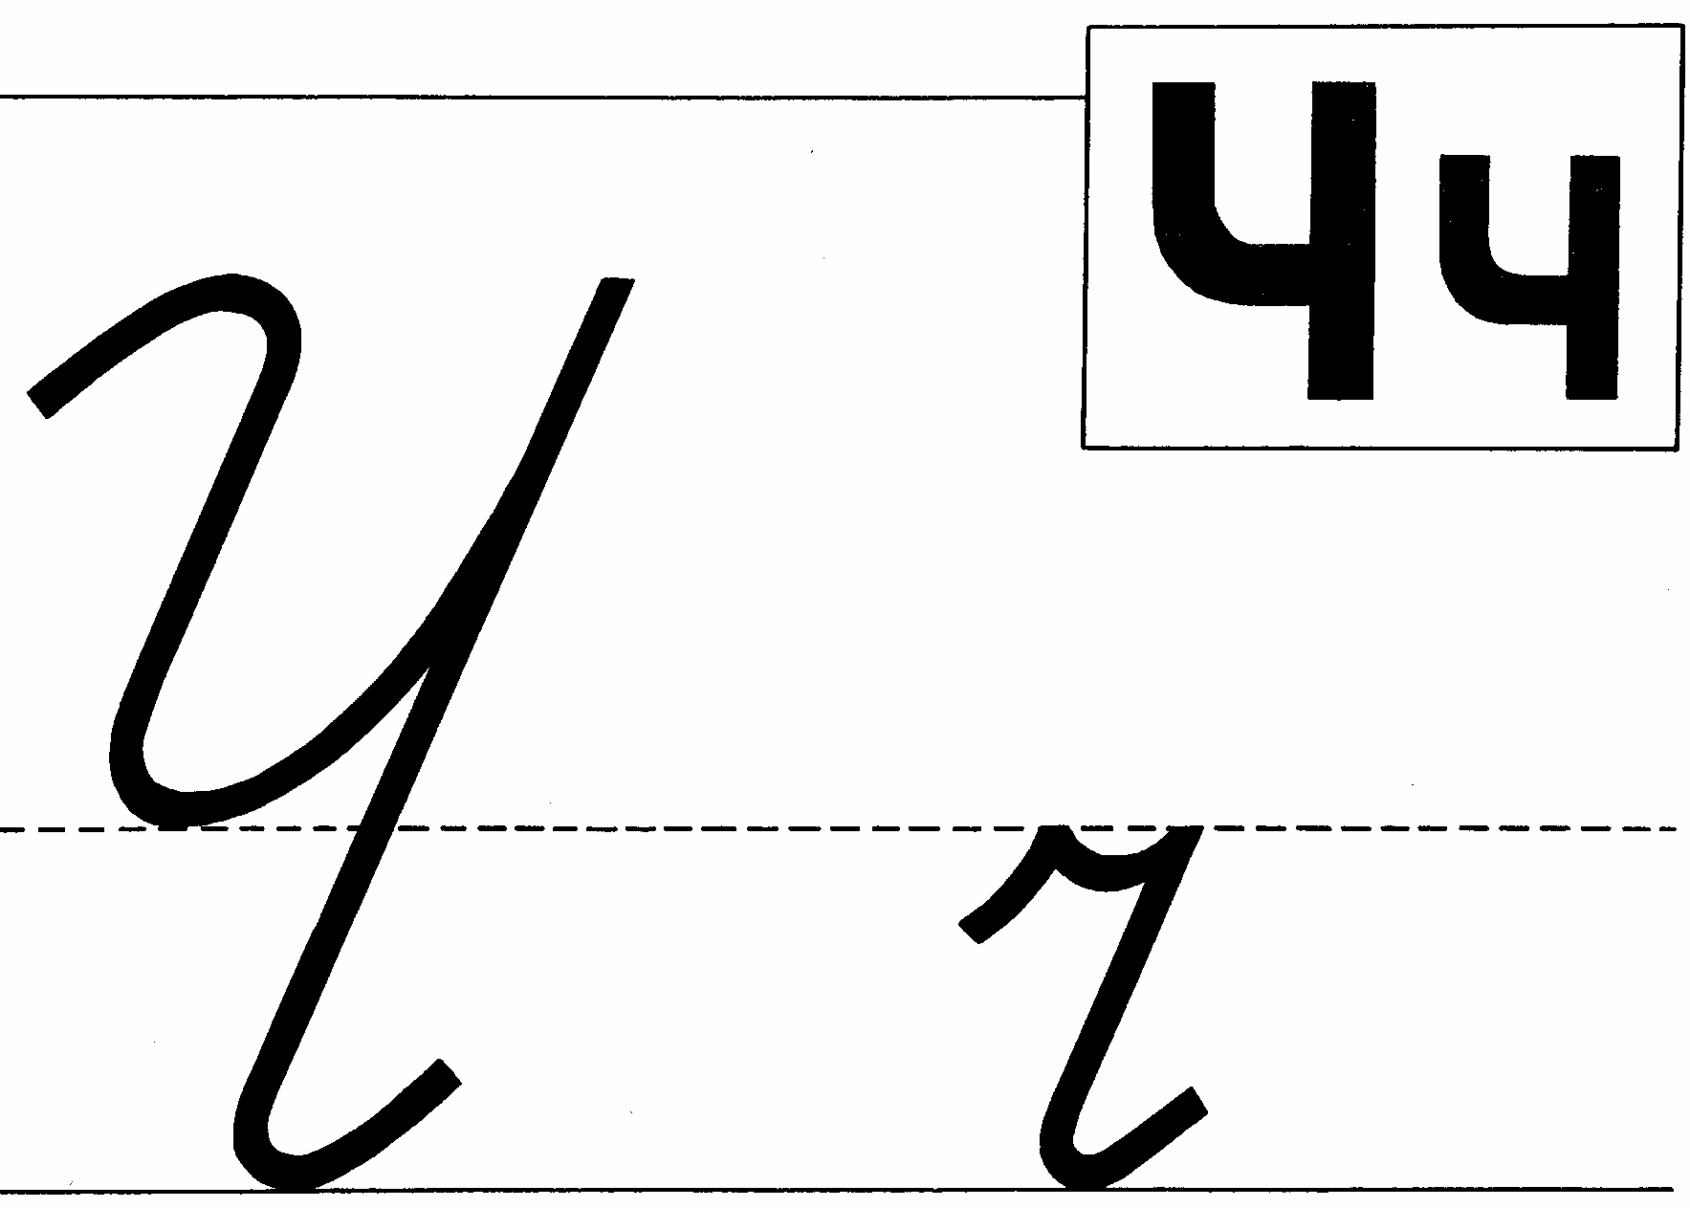

Slide 13
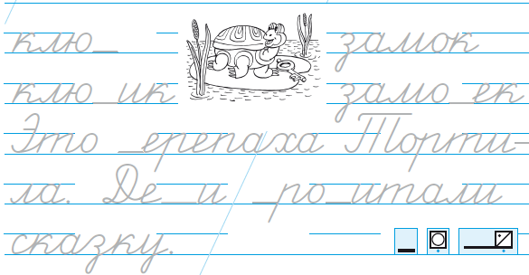

Slide 14
